Slide 1
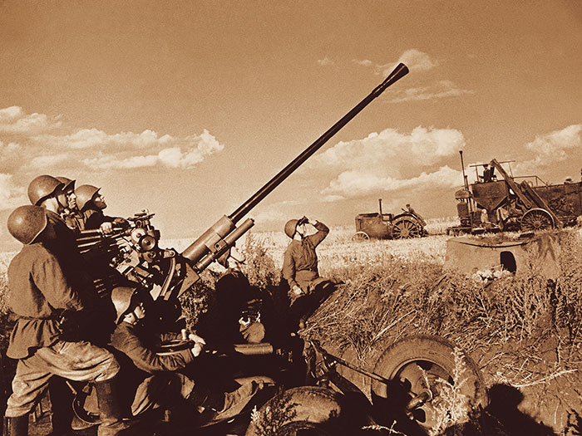
Технические усовершенствования в годы первой мировой войны

Slide 2
Война подстёгивает научно-технический прогресс. Государства ведущие войны стараются больше уничтожить солдат противника, и, в то же время, своих солдат уберечь от поражения. Пожалуй, самой плодовитой на изобретения была первая мировая война.

Slide 3
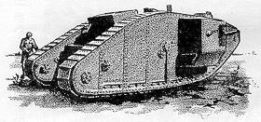
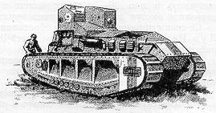
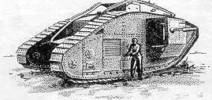
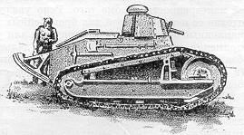
Развитие танков
Английский танк марки IV без "хвоста"
Английский скоростной танк Уипетт
Английский танк марки V с одноступенчатым планетарным механизмом поворота
Легкий французский танк Рено

Slide 4
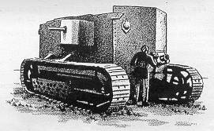
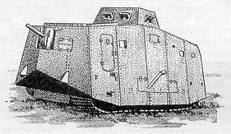
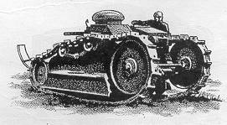
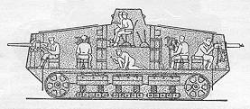
Опытный американский танк Газ-электрик: броня 16мм; вооружение - 2 пушки; скорость 10 км/ч; год выпуска 1918; экипаж 2 чел.; вес 22.5 т.
Первый немецкий танк A-7-V
Опытный американский танк Форд: броня 16мм; вооружение - 1 пушка калибра 57 мм; скорость 13 км/ч; год выпуска 1918; экипаж 2 чел.; вес 3т.
Немецкий танк марки A-7-V в разрезе

Slide 5
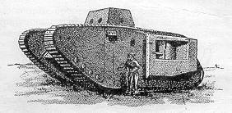
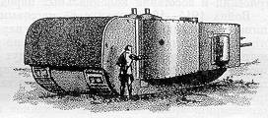
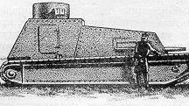
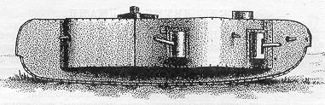
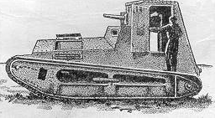
Немецкий тяжелый танк A-7-V-U
броня 15-45мм; вооружение - 1 пушка калибра 57 мм и 6 пулеметов; скорость 12 км/ч; год выпуска 1918; экипаж 7чел.; вес 44т.
Танк марки К, вид сзади
Сверхтяжелый немецкий танк марки К
броня 30 мм; вооружение - 2пушки калибра 57 мм и 4 пулемета; скорость 8 км/ч; год выпуска 1918; экипаж 7чел.; вес 150 т
Легкие немецкие танки LK-I и LK-II

Slide 6
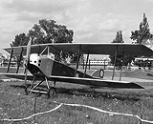
Авиатехника Первой мировой войны
Авиационные технологии в 1914 году имели крутой поворот, результатом чего стала мировая война. Именно на этот период использование разновидного оружия и вооруженных сил достигло своего пика. Франция, например, имела менее чем сто сорок самолетов, когда началась война против Германии, всего через четыре года число увеличилось до четырех тысяч пятисот.
Более чем важна роль авиации и военно -воздушных сил в защите границ собственной республики. Сегодня это понимает каждый президент и правитель, поэтому в эту сферу вкладывается очень много средств для достижения полной защищенности в случае нападения на страну. Начиная с Первой Мировой войны военном воздушные силы стали одним из самых ключевых факторов, решающих последствие и результат наступлений. С тех времен очень много инновационной авиатехники было изобретено, такая как боевые самолеты, самолеты – разведчики, самолеты – бомбардировщик, цеппелины, предназначенные для морского флота и т.д. С каждым новым изобретением решались проблемы на новом уровне, тем самым создавая неприкосновенную стену для защиты собственной страны. Все, что раньше было невозможным, со временем становилось легко решимым.

Slide 7
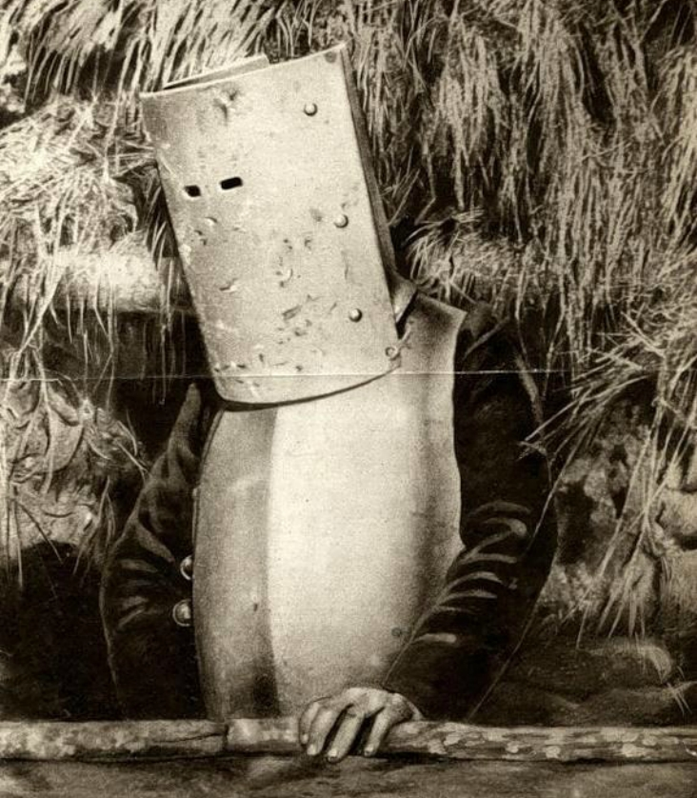
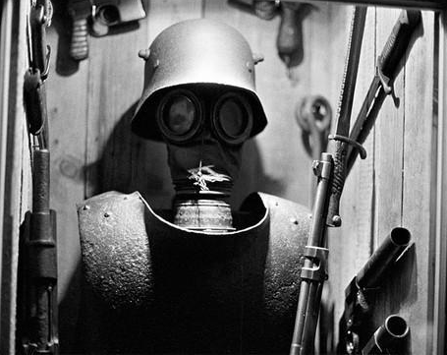
Бронежилеты
Sappenpanzer появился на Западном фронте в 1916 году. В июне 1917 года, захватив несколько немецких бронежилетов, союзники провели исследования. Согласно этим документам, немецкий бронежилет может остановить пулю винтовки на расстоянии в 500 метров, но его главное предназначение против шрапнели и осколков. Жилет можно вешать как на спине, так на грудь. Первые образцы собраны оказались менее тяжелыми, чем поздние, с начальной толщиной 2,3 мм. Материал — сплав стали с кремнием и никелем.
Французские окопные доспехи против пуль и осколков. 1915г.

Slide 8
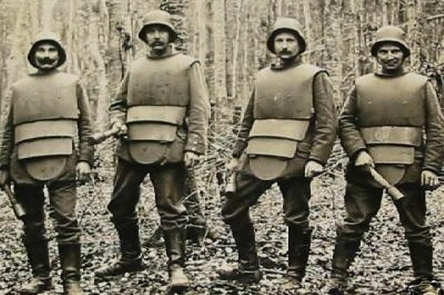
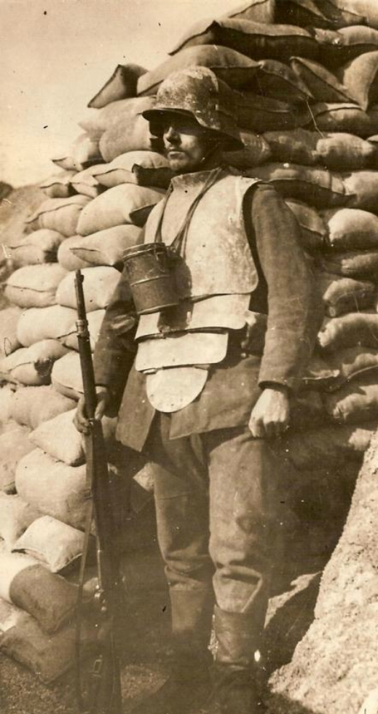
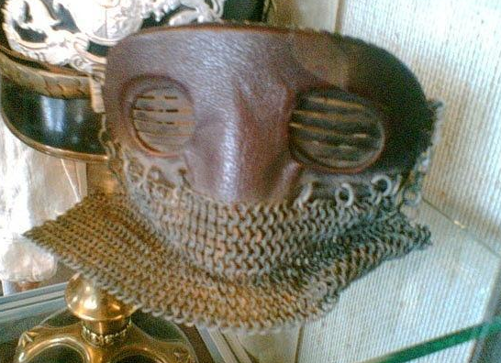
Такую маску носили командир и водитель английского Mark I для защиты лица от осколков.

Slide 9
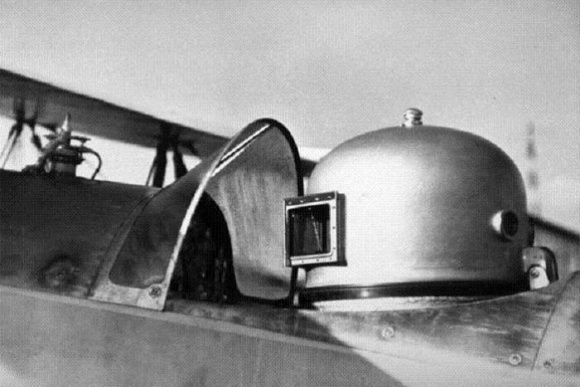
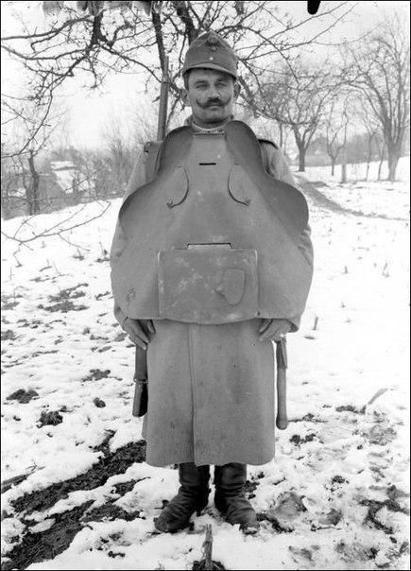
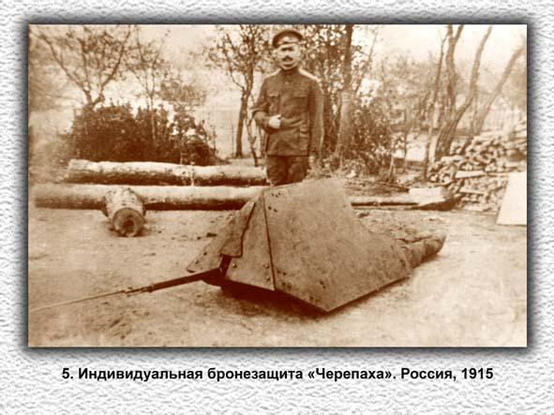
Экспериментальные шлемы пулеметчиков на самолётах. США,1918 год.
Австрийский окопный щит, который мог носиться как нагрудник.
Индивидуальная бронезащита «Черепаха». Россия, 1915

Slide 10
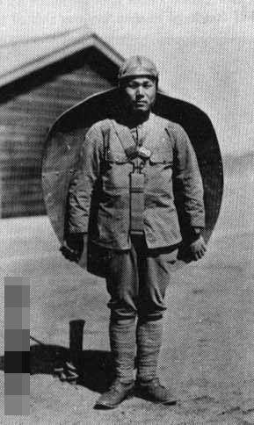
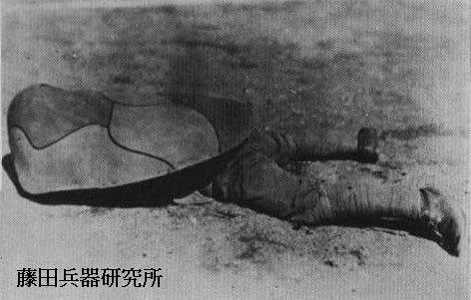
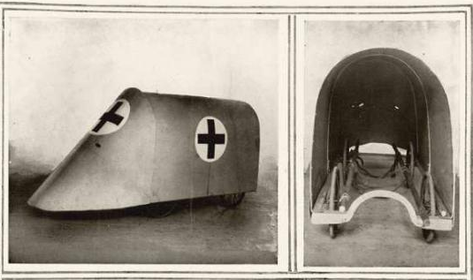
Бронещит из Японии
Бронещит для санитаров.

Slide 11
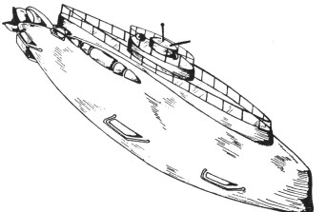
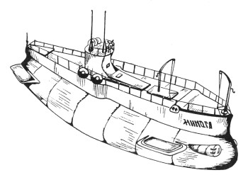
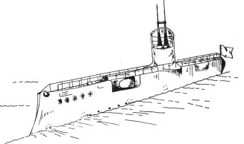
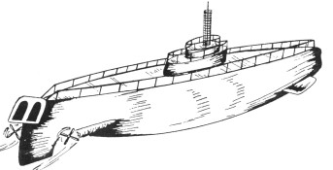
Подводный флот
Первый подводный боевой корабль «Дельфин», перемещался за счет бензинового мотора и электродвигателя, который мог работать в режиме генератора.
Подводная лодка «Минога», успешно участвовала в боевых действиях подводных сил Балтийского моря во время Первой мировой войны.
Подводная лодка «Акула». Могла надолго уходить с базы и плавать при любой погоде.
Подводный минный заградитель «Краб». Он принимал на борт до 60 якорных гальваноударных мин.

Slide 12
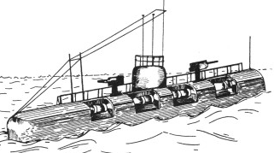
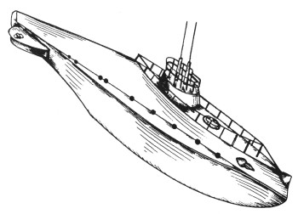
Подводная лодка «Барс». Тактико-технические показатели «Барса» превосходили характеристики подлодок, построенных в то же время.
Подводная лодка типа АГ

Slide 13
Презентацию выполнила
Ученица 10-А класса
Алчевской ИТГ
Мозолевской Анастасии

